Slide 1
реализация общественной инициативы «Образцовая контейнерная площадка»
Мекалина Галина Николаевна
заместитель председателя домового комитета

Slide 2
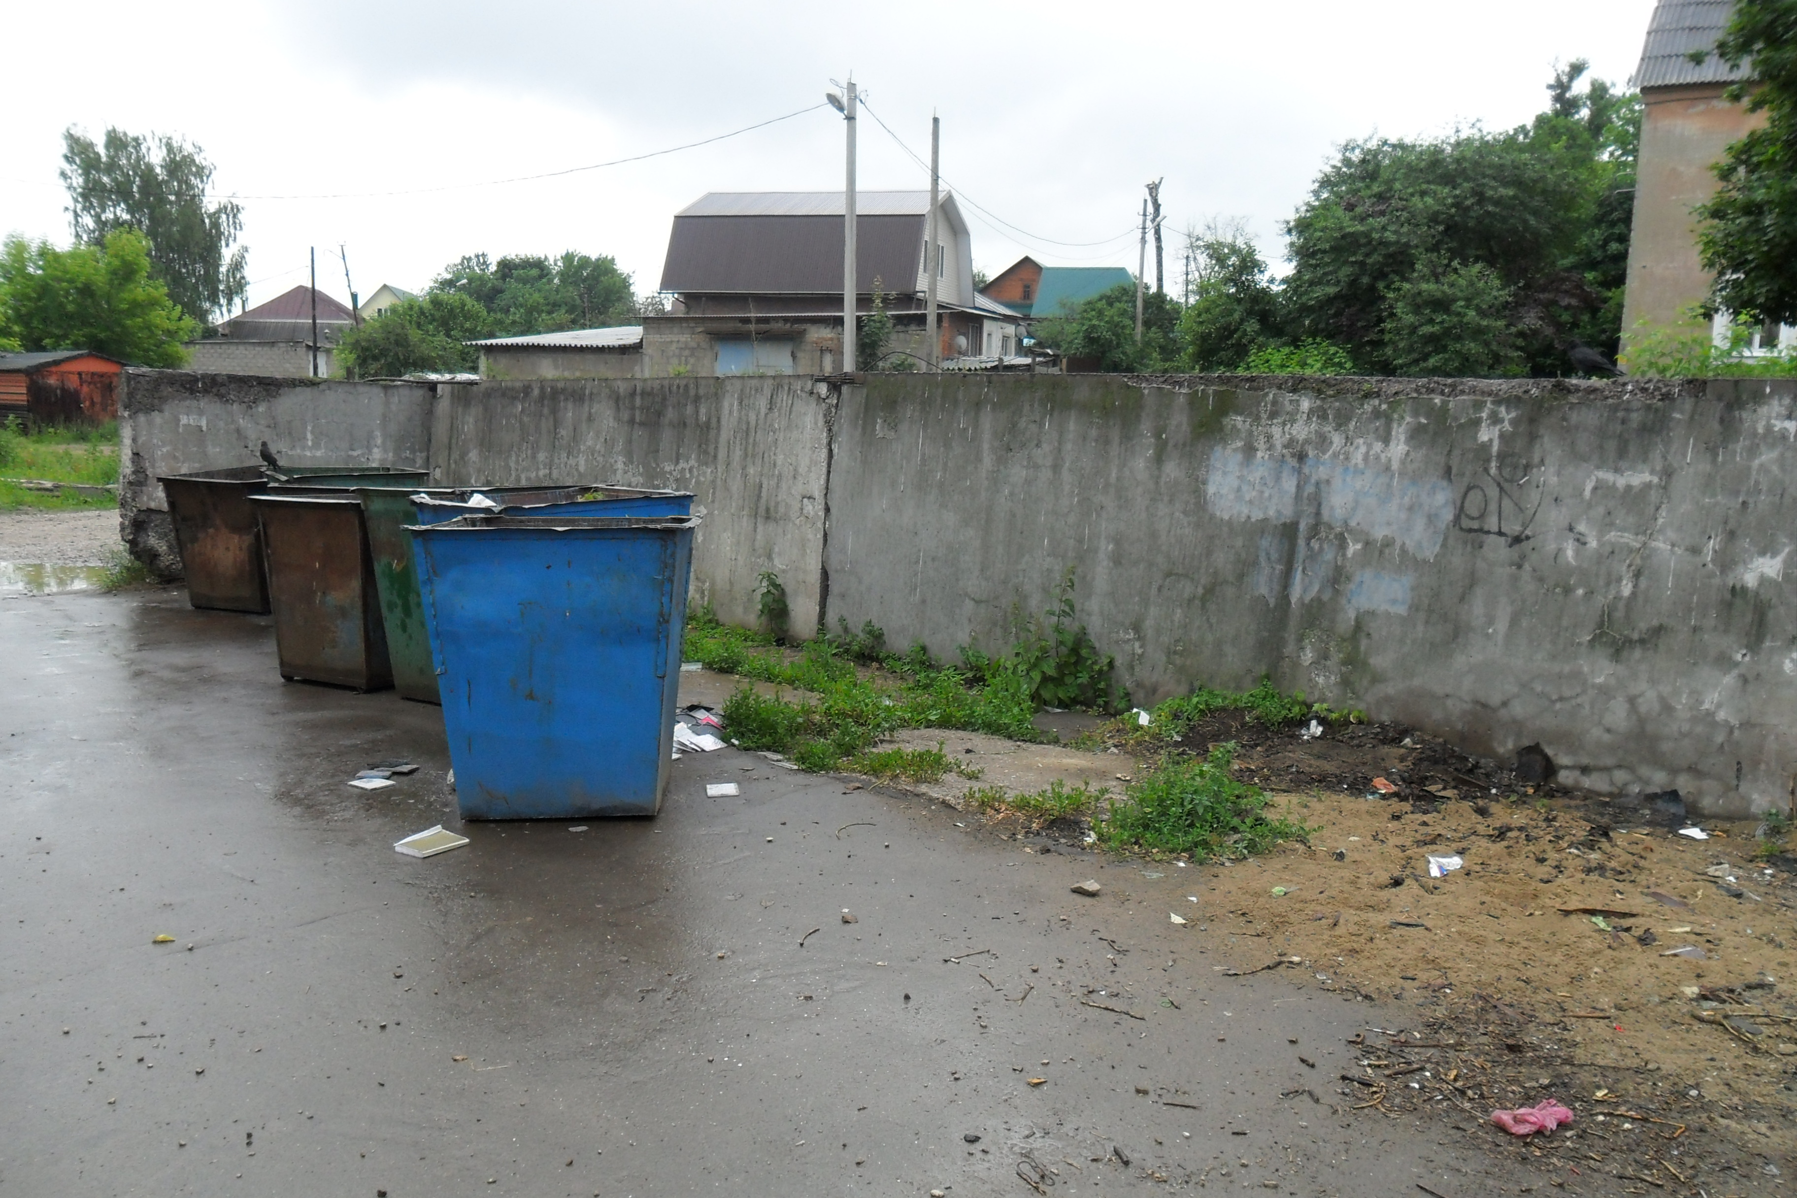
До реализации инициативы

Slide 3
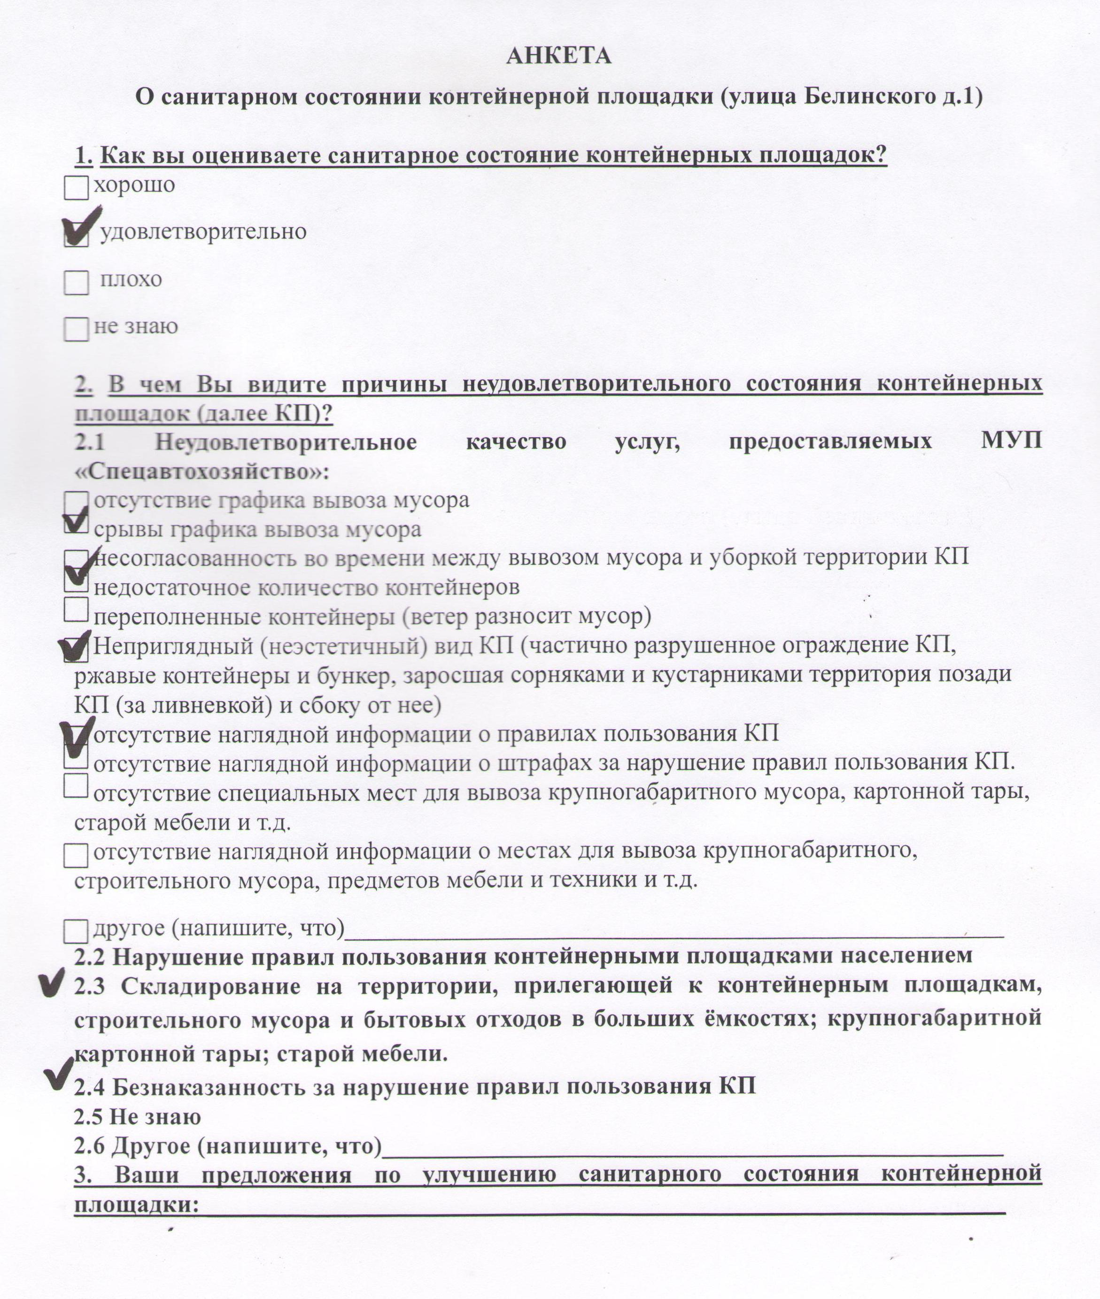
Анкетирование граждан

Slide 4
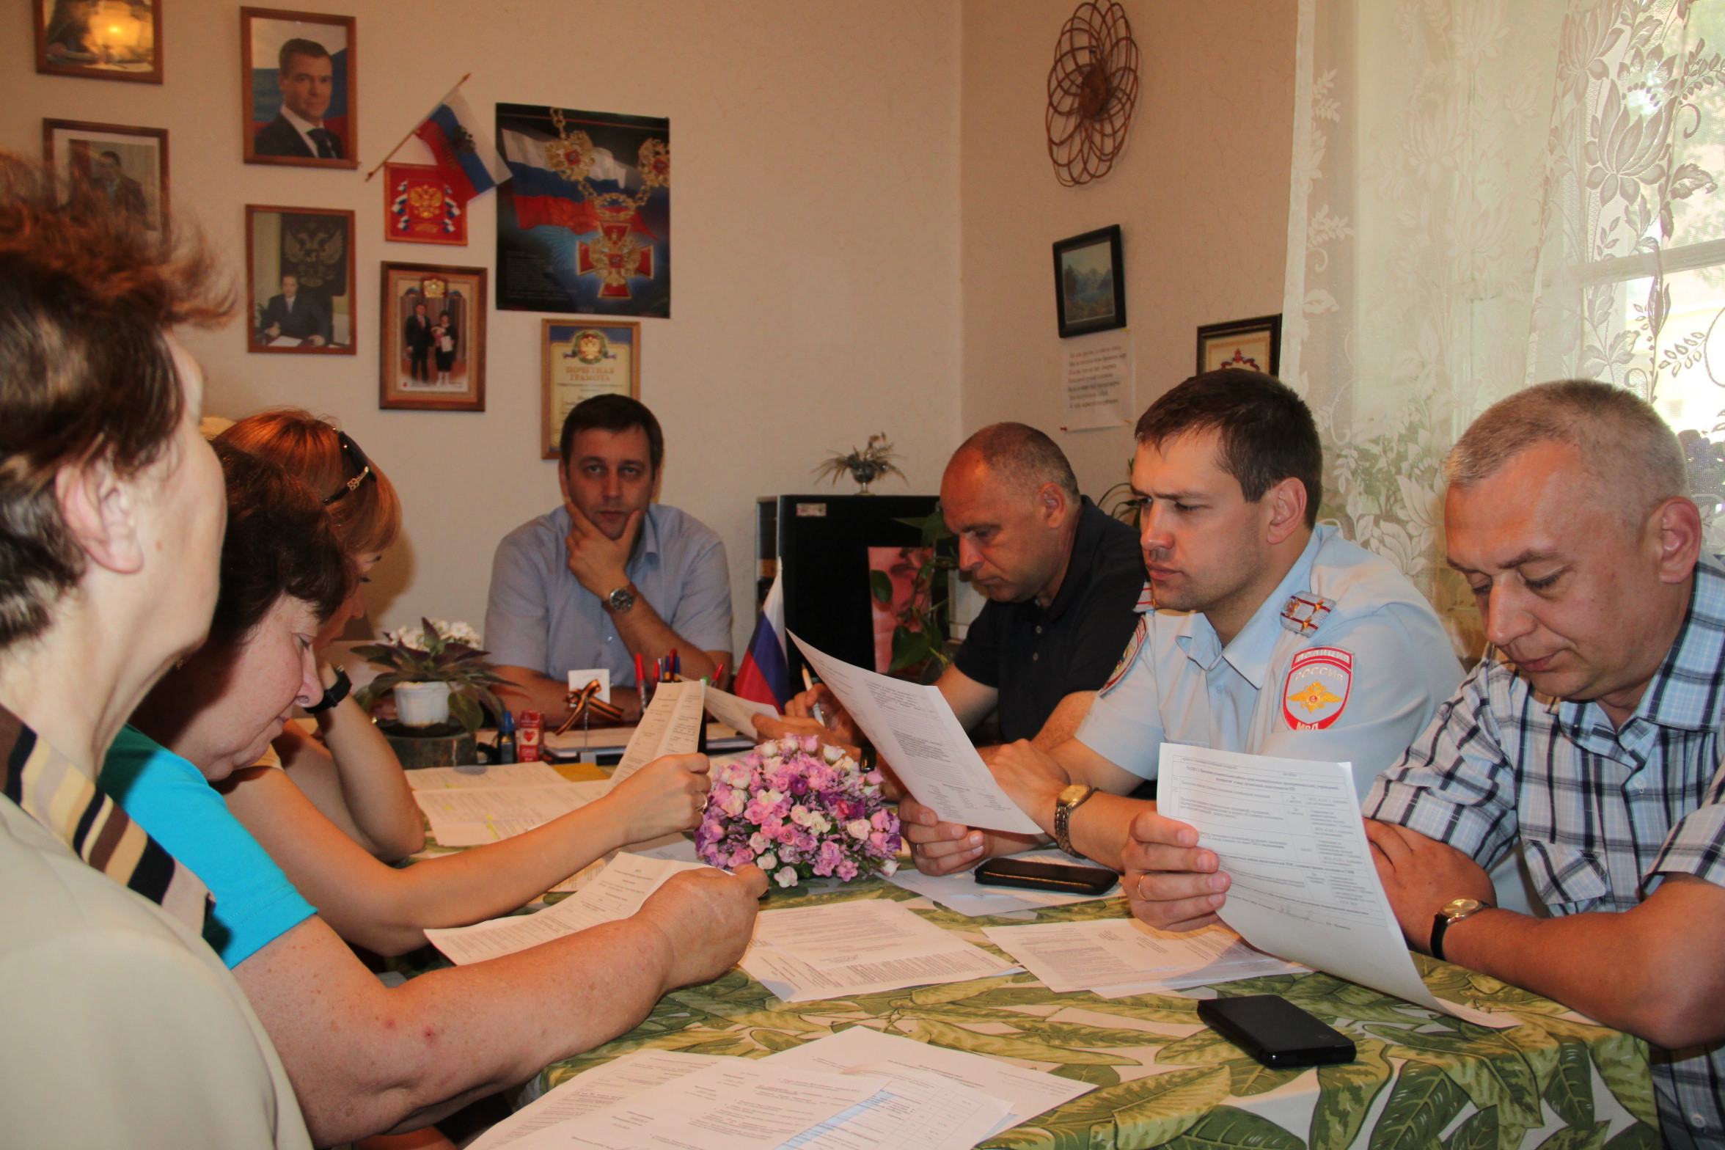
Круглый стол

Slide 5
План мероприятий по реализации общественной инициативы «Образцовая контейнерная площадка»
Благоустройство КП
Информационно-разъяснительная работа среди населения
Общественный мониторинг и совместные рейды представителей ТОС, администрации, полиции
Освещения в СМИ мероприятий по реализации общественной инициативы

Slide 6
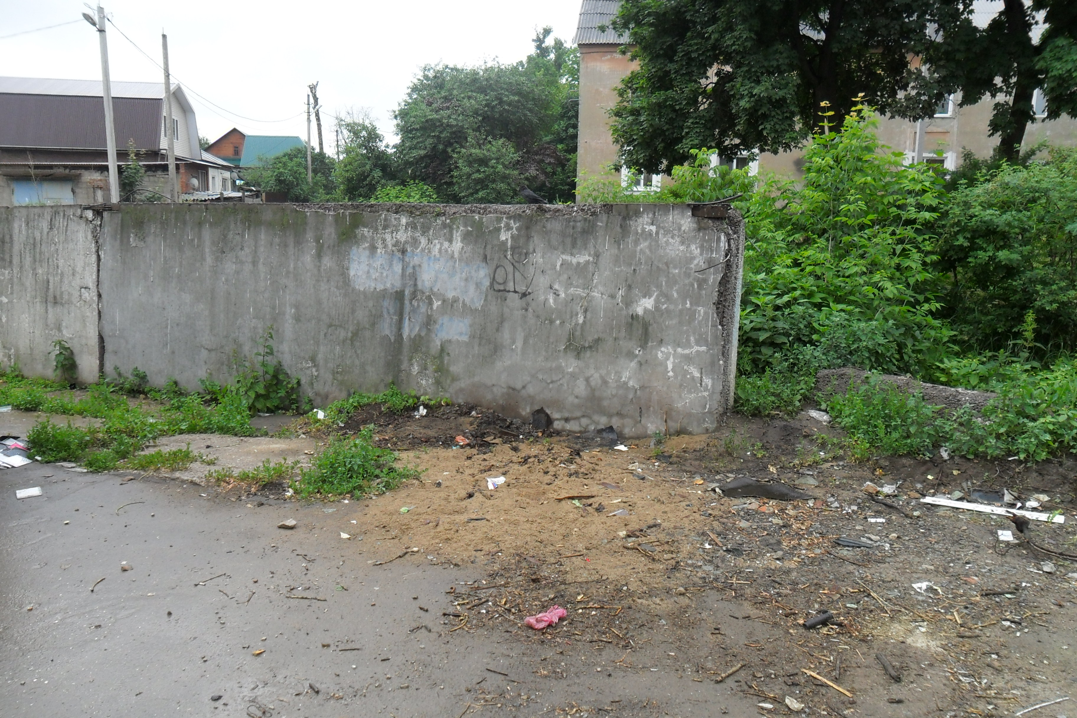
Мероприятия по благоустройству
ДО…
ПОСЛЕ…

Slide 7
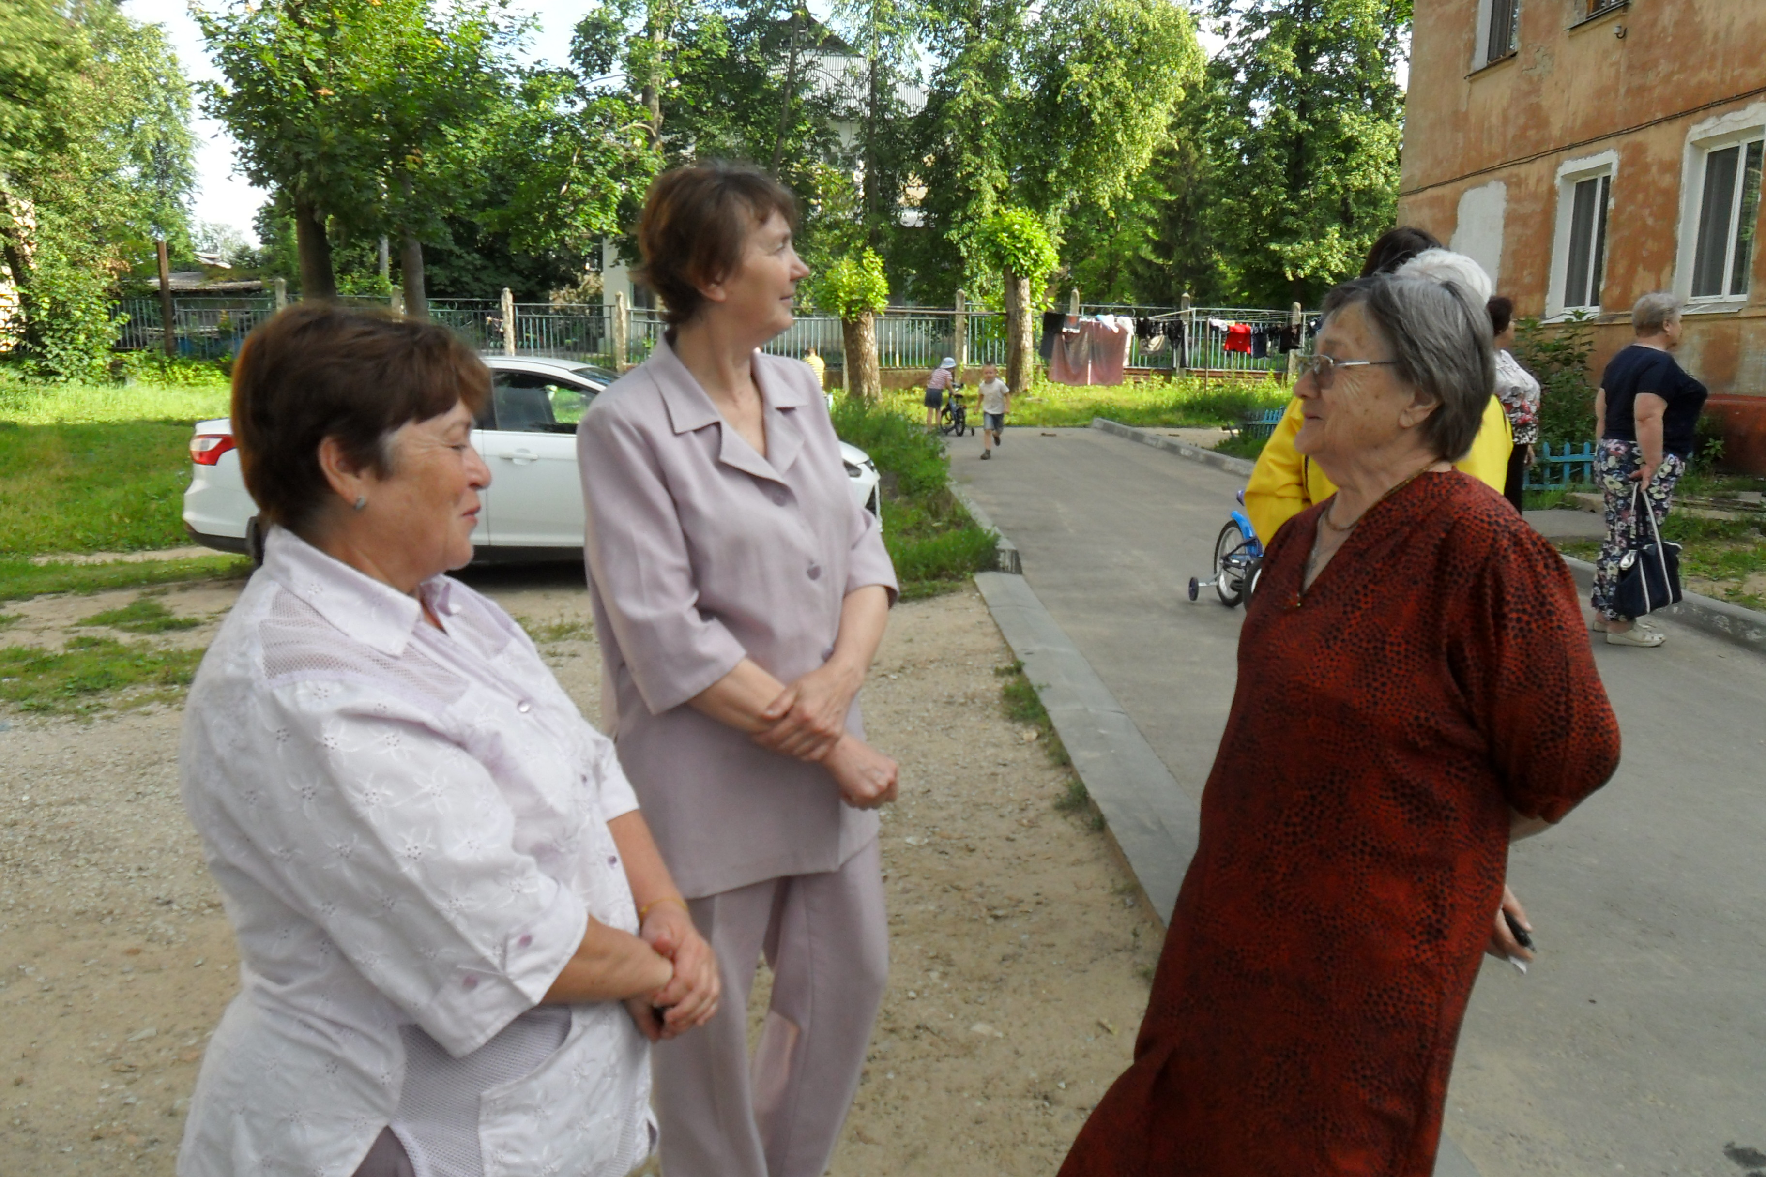
Собрания граждан

Slide 8
баннер

Slide 9
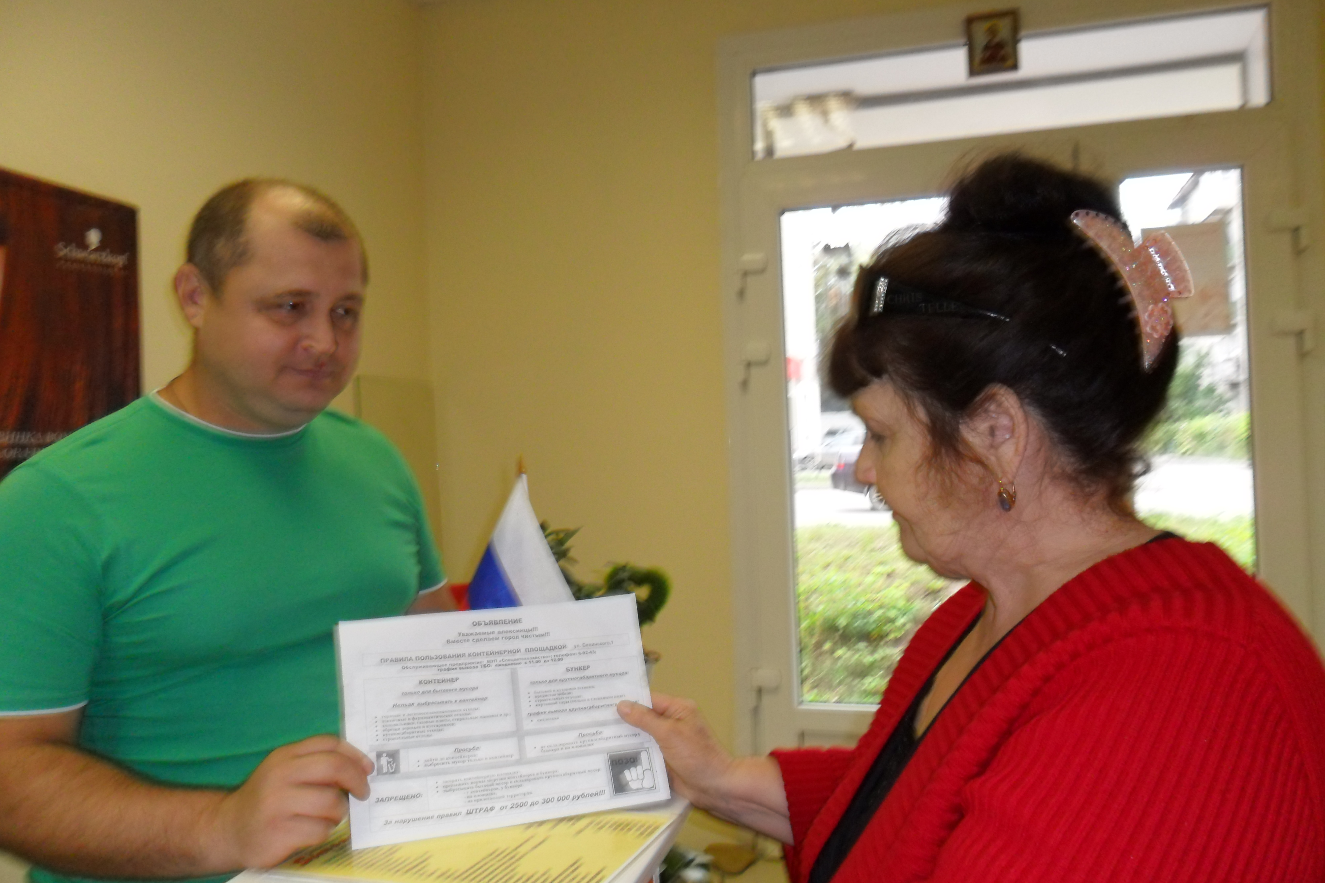
Информационное просвещение населения

Slide 10
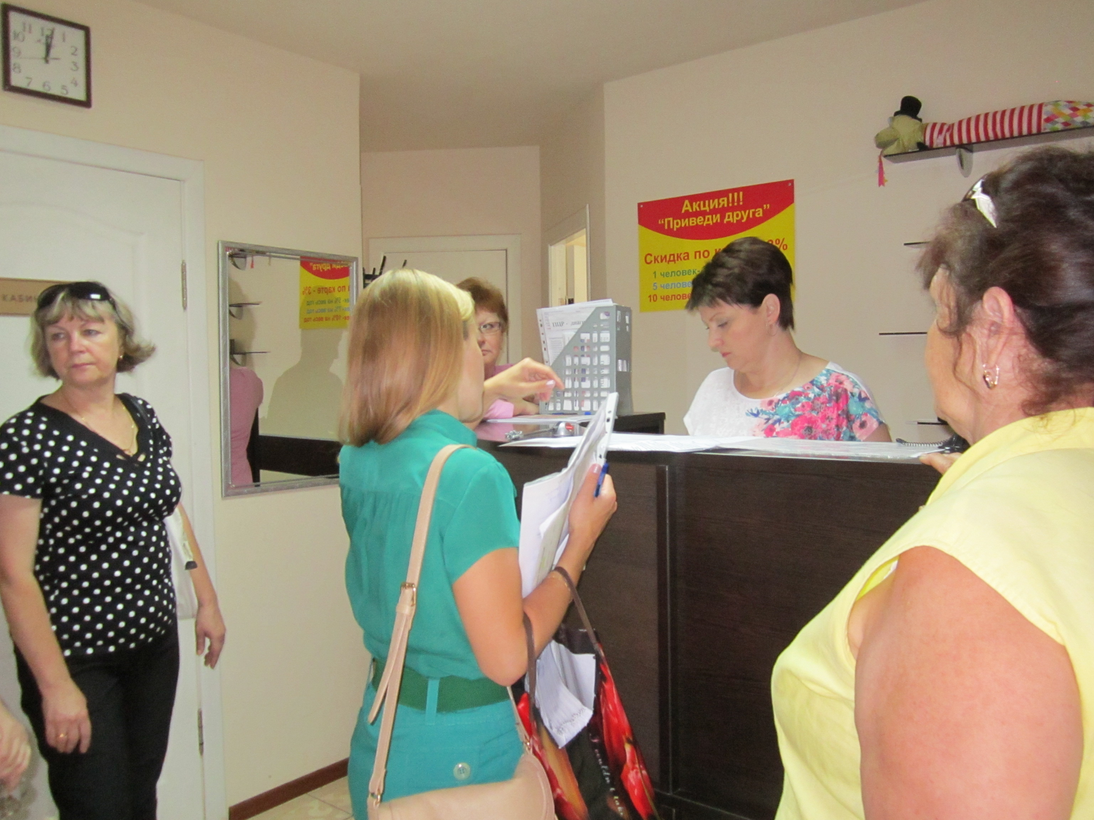
Беседа с предпринимателем о правилах пользования кп

Slide 11
Классный час о правилах пользования кп

Slide 12
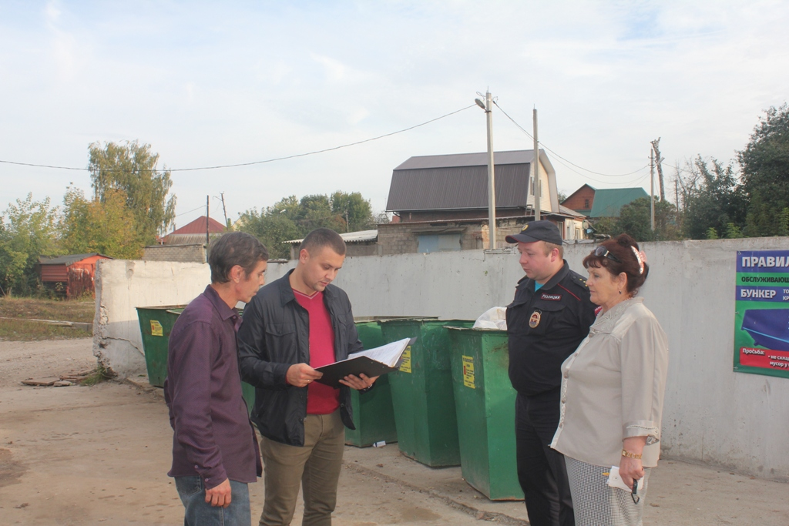
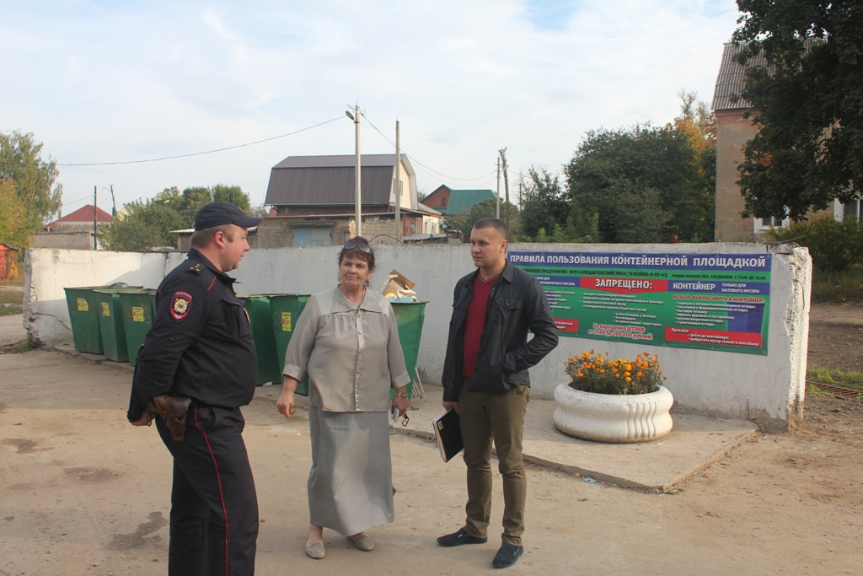
Рейды

Slide 13
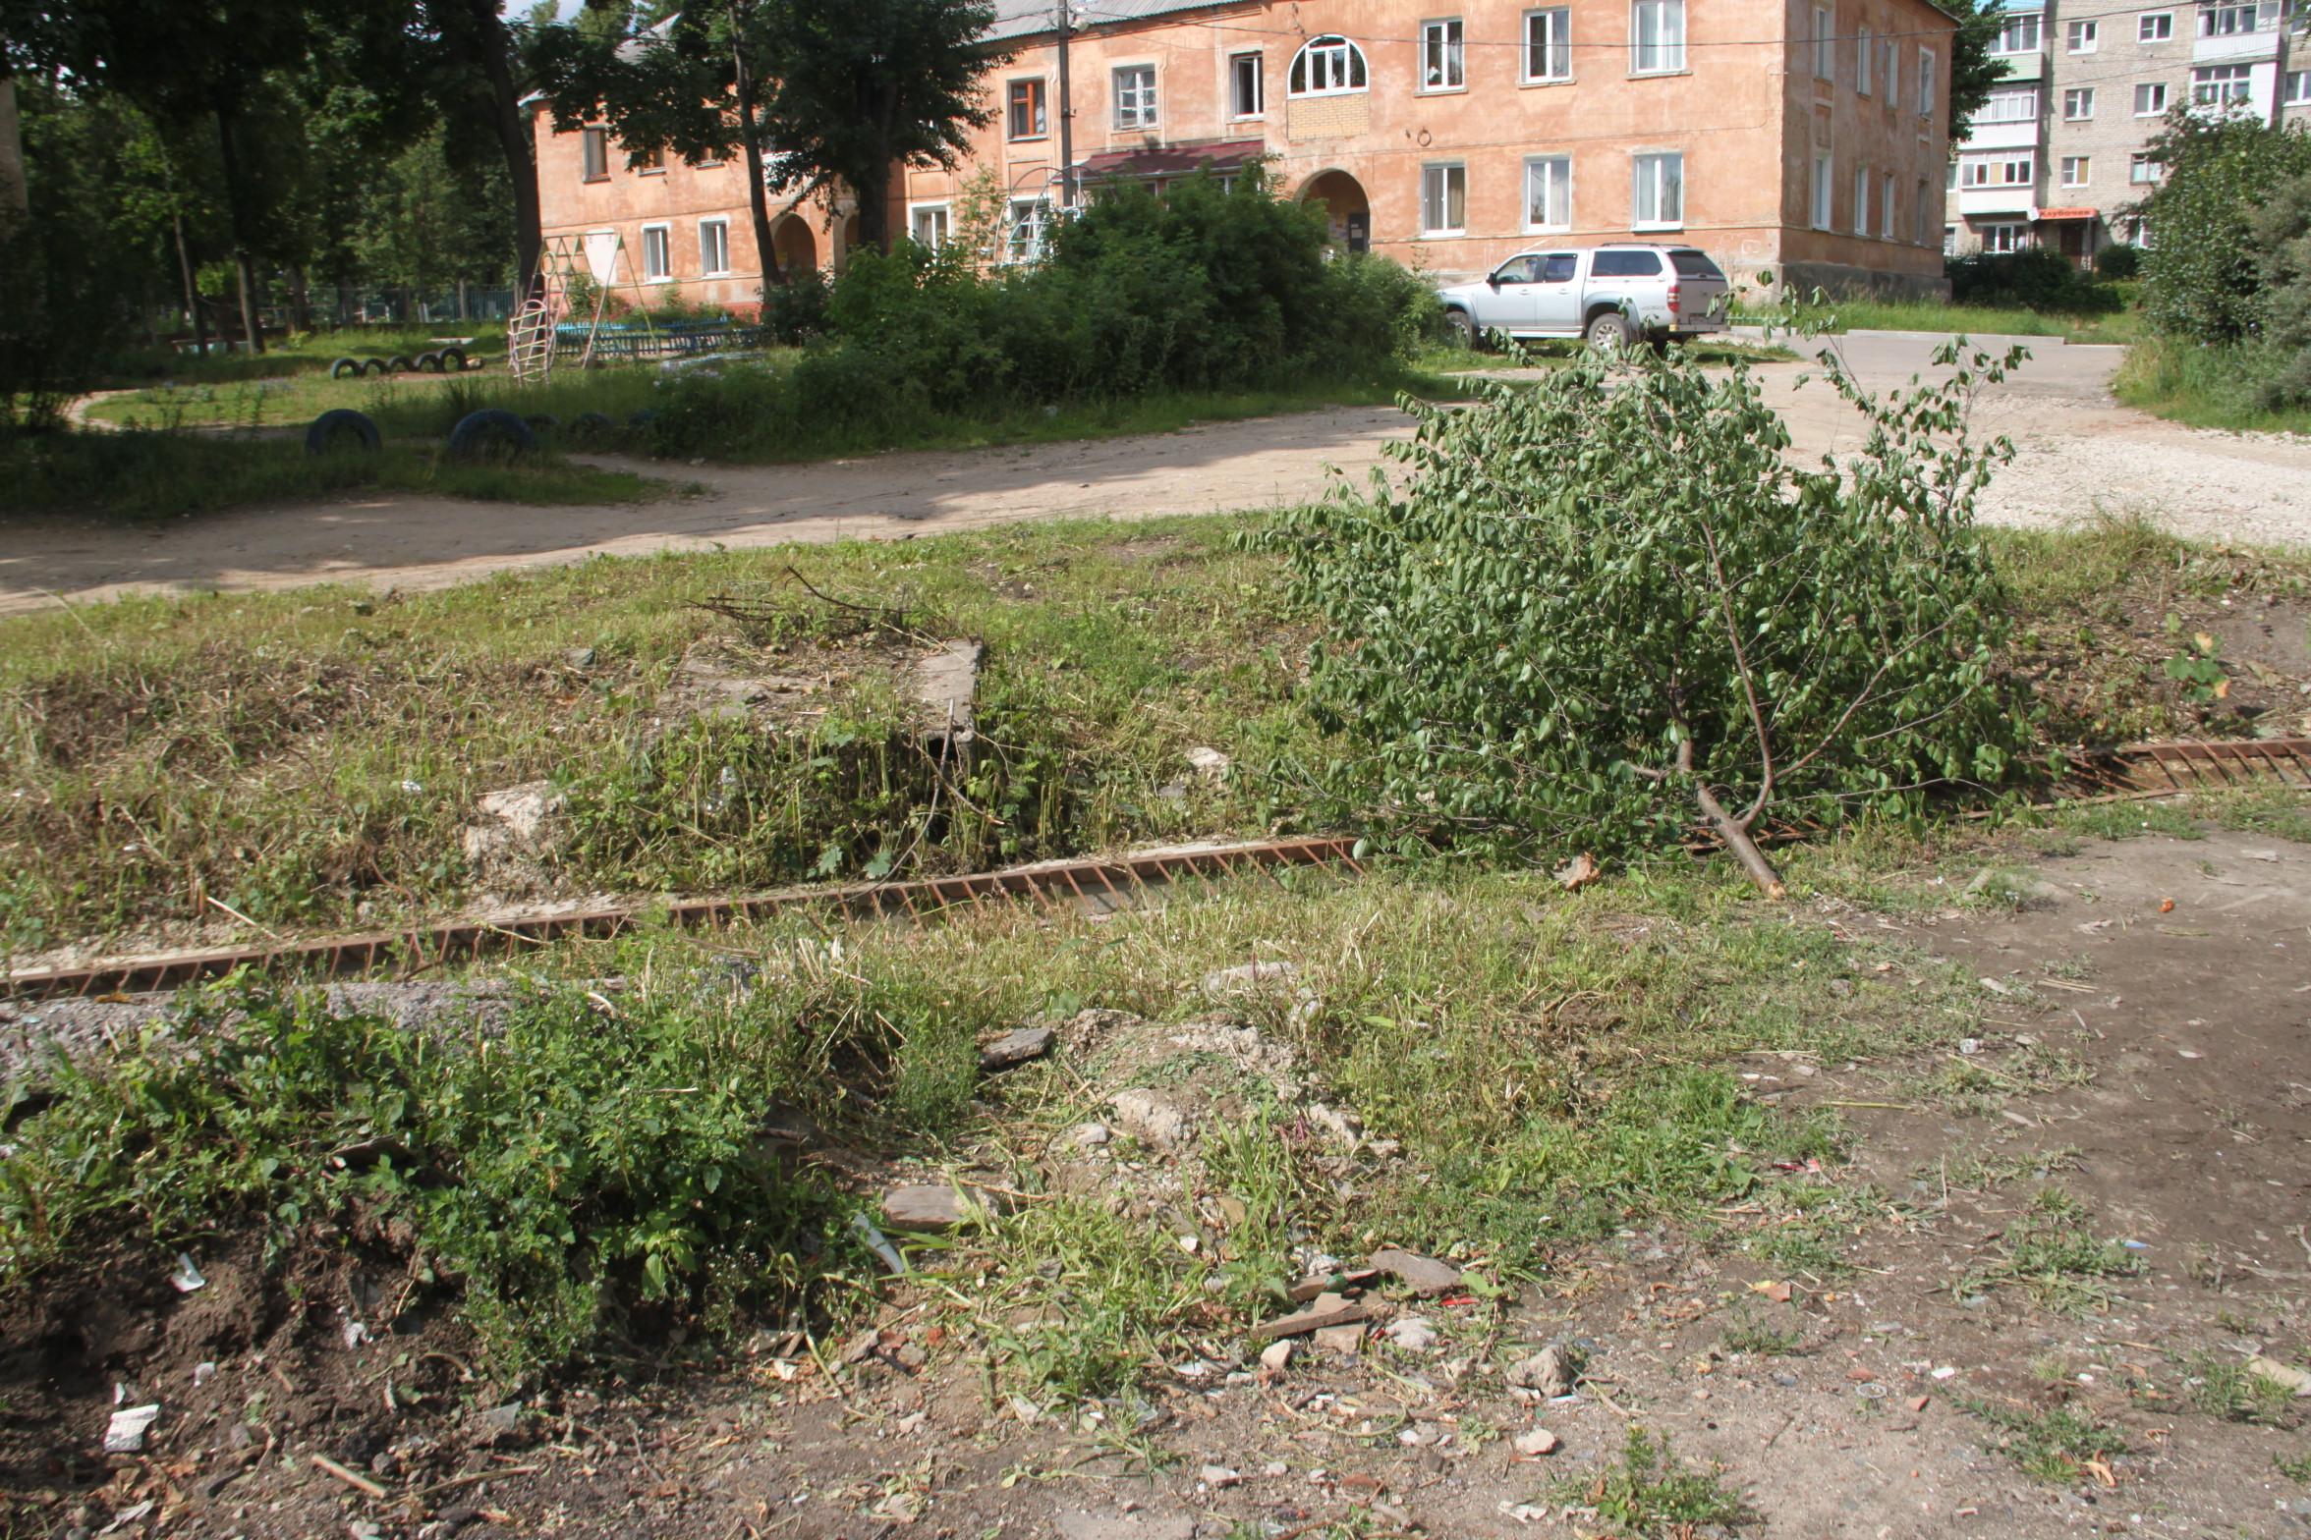
До общественной инициативы

Slide 14
ИТОГ ОБЩЕСТВЕННОЙ ИНИЦИАТИВЫ
ДО…
ПОСЛЕ…

